Slide 1

Significado de CSS(Cascading Style Sheets) hojas de estilo en cascada. CSS es un lenguaje de hojas de estilos creado para controlar el aspecto o presentación de los documentos definidos con HTML y XHTML. CSS es la mejor forma de separar los contenidos y su presentación y es imprescindible para crear páginas web complejas. CSS para definir el aspecto de cada elemento: color, tamaño y tipo de letra del texto, separación horizontal y vertical entre elementos, posición de cada elemento dentro de la página, etc
INTRODUCCION A CSS

Slide 2

CSS es un lenguaje de hojas de estilo ()
Sintaxis básica
Comentarios
Selectores

Slide 3
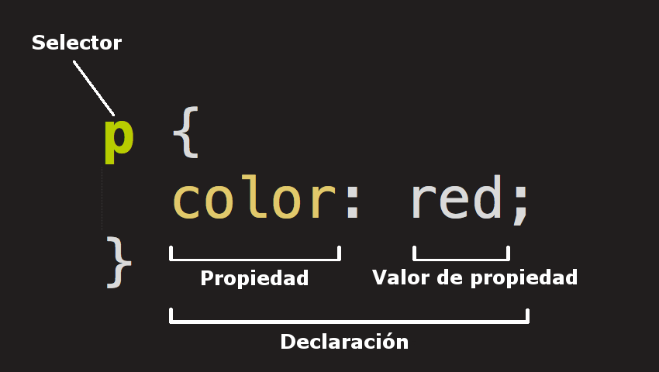
Sintaxis básica de css

Slide 4
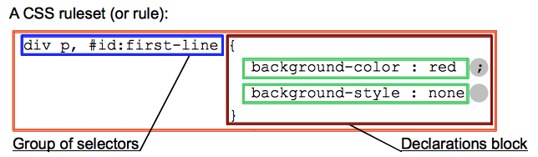
Sintaxis básica de css

Slide 5
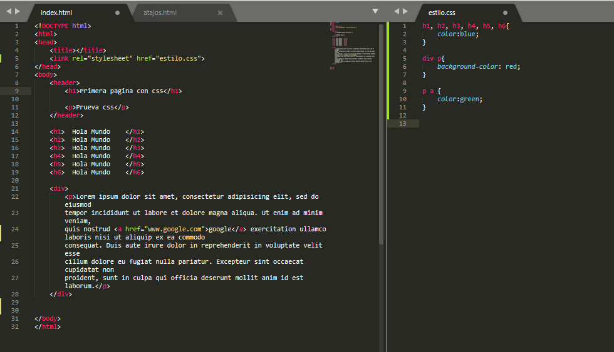
Relación padre hijo
Los selectores deben estar en orden escalonado en relación al documento HTML

Slide 6
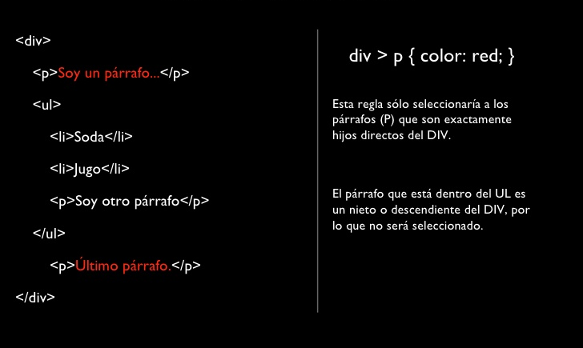
Relación padre hijo

Slide 7
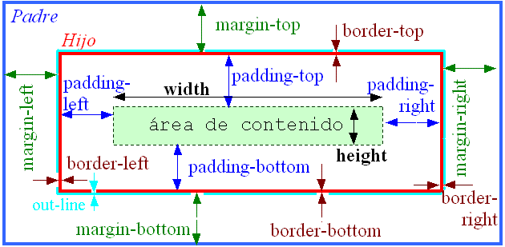
Una pequeña vista a algunas etiquetas y ver como llegamos al contenido

Slide 8
COMENTARIOS
Para hacer comentarios tanto de una línea como de varias podemos hacerlo de la siguiente forma
EN CSS
/* (TEXTO A COMENTAR)*/
En HTML
<!– (TEXTO A COMENTAR) -->

Slide 9
Selectores Basicos
Selectores de tipo → elementname
Selectores de clase → .classname
Selectores de ID → #Idname
Selectores Universales → * , ns|*, *|*, |*
Selectores de Atributo → [attr = value]

Slide 10
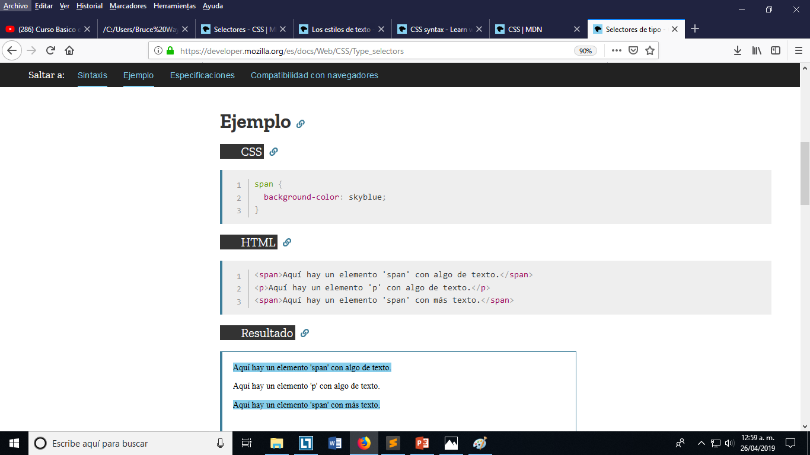
SELECTORES DE TIPO

Slide 11
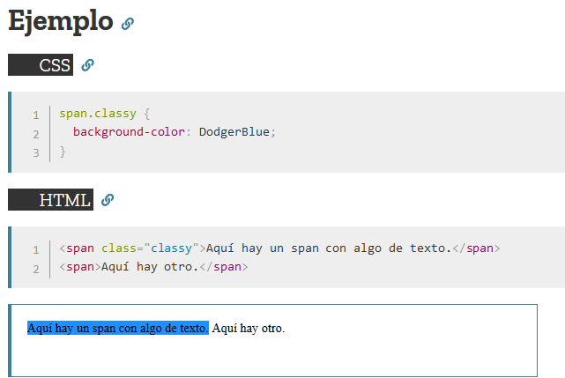
SELECTORES DE CLASE

Slide 12
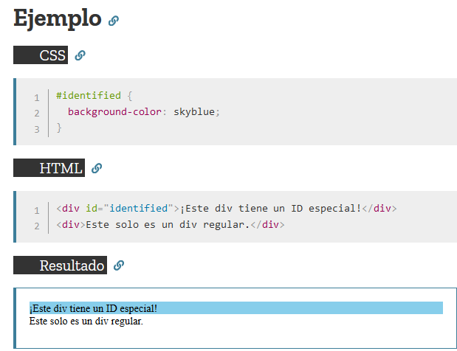
SELECTORES DE ID

Slide 13
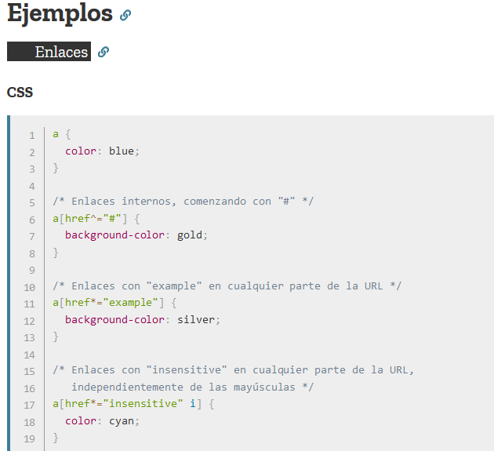
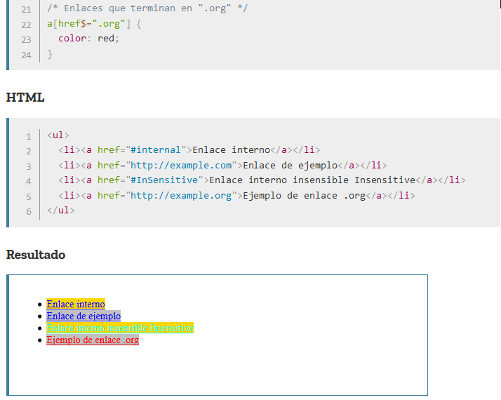
SELECTORES DE ATRIBUTO

